Slide 1
Педагогический дебют – 2019 Проектирование индивидуального образовательного маршрута (ИОМ) обучающегося Конкурсное испытание “У меня это хорошо получается”
Коровникова
Диана Сергеевна,
учитель музыки
МОУ Константиновская СШ
г. Тутаев

Slide 2
А с чего всё начиналось?

Slide 3
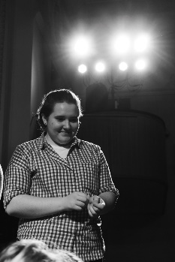
Идея
Область одаренности
Развитие индивидуального
образовательного
маршрута обучающегося
Диагностика
Планирование работы на 2 года
.
Юлия
Участие в фестивалях, конкурсах команд КВН
Планируемые результаты
Критериальная база оценки развития компетенций

Slide 4
Цель
Создание необходимых условий для реализации творческих способностей подростков посредством игры КВН (“Клуб веселых и находчивых”)
Команда КВН “КОЗИНАК”
Команда КВН “Халва”

Slide 5
Задачи
поддерживать высокую учебную мотивацию обучающихся;
поощрять их активность и самостоятельность, расширять возможности обучения и самообучения;
развивать навыки рефлексивной и оценочной деятельности обучающихся;
формировать умение учиться - ставить цели, планировать и организовывать собственную деятельность;
содействовать индивидуализации воспитания и образования обучающихся;
закладывать дополнительные предпосылки и возможности для успешной социализации.

Slide 6
Диагностика и область одаренности
Методика “Профиль” по Г.В. Резапкиной
№ | I | II | III | IV | V | VI | № | I | II | III | IV | V | VI
1 | a |  |  | b |  | c | 13 | a |  |  |  | b | c
2 |  | a |  | b | c |  | 14 |  | a |  | b | c
3 | a | b |  | c |  |  | 15 | a |  | b |  | c
4 |  |  | a |  | b | c | 16 | a |  | b |  |  | c
5 | a | b | c |  |  |  | 17 |  |  |  | a | b | c
6 | a | b |  |  |  | c | 18 | a | b | c
7 |  | a | b | c |  |  | 19 |  |  | a |  | b | c
8 | a |  |  |  | b | c | 20 | a |  | b |  |  | c
9 |  | a |  | b | c |  | 21 |  | a | b | c
10 |  |  |  | a | b | c | 22 |  | a | b | c
11 | a | b | c |  |  |  | 23 |  | a |  | b |  | c
12 |  |  | a | b | c |  | 24 | a |  |  |  | b | c

Slide 7
Диагностика и область одаренности
Методика экспертных оценок по определению одаренных детей по А.А. Лосевой
№ п/п | Сфера (баллы)
 | Интеллектуальная | Творчество | Артистическая | Музыкальная | Двигательная | Общение и лидерство
1 | 5 | 5 | 5 | 5 | 5 | 4
2 | 5 | 5 | 5 | 4 | 5 | 5
3 | 4 | 5 | 5 | 5 | 4 | 5
4 | 4 | 5 | 5 | 5 | 5 | 4
5 | 5 | 3 | 5 | 5 | 5 | 5
6 | 4 | 5 | 5 | 5 | 4
7 | 5 | 5 | 5 | 3
8 | 4 | 5 | 5 | 3
9 | 5
10 | 5
11 | 5
12 | 4
Результат | 4,58 | 4,75 | 5 | 4,35 | 4,6 | 4,6

Slide 8
Индивидуальный образовательный маршрут Папиной Юлии, 9б класс

Slide 9
Планируемые результаты
Теоретические знания | Практические умения
Методы написания шуток | Умение самостоятельно работать над квновским сценарием и его сценическим воплощением
Способы грамотного применения шутки | Умение редактировать собственный сценарий
Определять сходства и различия КВН-конкурсов | Умение анализировать собственную игру и игру других команд
 | Умение работать в творческом коллективе
 | Умение оценивать культуру юмора

Slide 10
Критериальная база развития оценки компетенций обучающихся
Параметры | Критерии | Показатели (уровни: Н-низкий, С-средний, В-высокий) |  | Диагностические средства
Участие в фестивалях, конкурсах | Уровень активности участия в фестивалях, конкурсах | 1-обучающиеся на уровне объединения делятся результатами своей деятельности | Н | Отчет о работе педагога за полугодие и за год
 |  | 2-обучающиеся принимают активное участие в фестивалях, конкурсах на уровне учреждений района | С
 |  | 3-обучающиеся принимают активное участие в фестивалях, конкурсах на уровне области | С
 |  | 4-обучающиеся принимают активное участие в фестивалях, конкурсах на уровне России и на международном уровне | В
Работа с информацией | Уровень работы с информацией | 1-находит материал в одном источнике | Н | Собеседование в процессе деятельности, анализ внеурочной деятельности
 |  | 2-находит материал в разных источниках и отбирает его | С
 |  | 3-находит и адаптирует материал под сценарий игры КВН | В
Коммуникативные способности | Уровень устной и продуктивной коммуникации | 1-речь не правильная (не чиста, не выразительна) | Н | Анализ выступления обучающегося на фестивале, конкурсе
 |  | 2-речь в основном правильная (чистота, выразительность) | С
 |  | 3-речь правильная | В
Творческие способности | Уровень творческой активности | 1-не обладает творческой активностью | Н | Анализ выступления обучающегося на фестивале, конкурсе
 |  | 2-частично применяет творческие навыки | С
 |  | 3-активно применяет творческие навыки | В
Работа в команде | Уровень работы в команде | 1-не умеет налаживать контакт с членами команды | Н | Анализ внеурочной деятельности
 |  | 2-умеет налаживать контакт с членами команды | С
 |  | 3-проявляет лидерские качества в команде | В

Slide 11
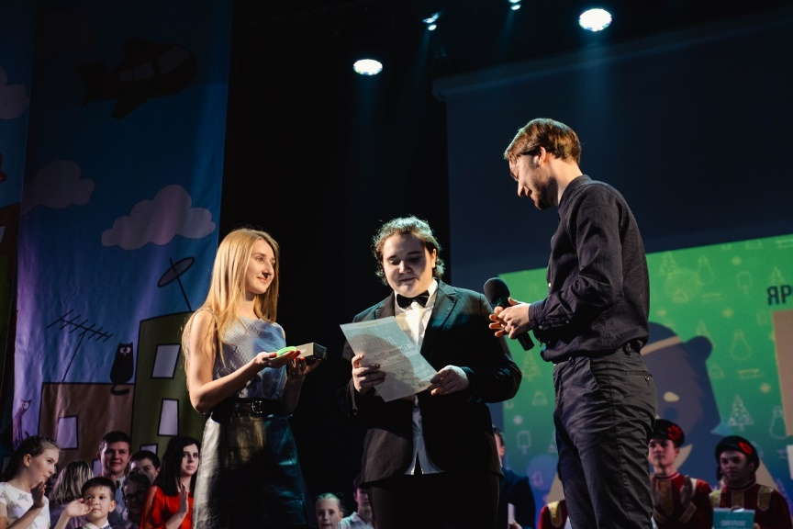
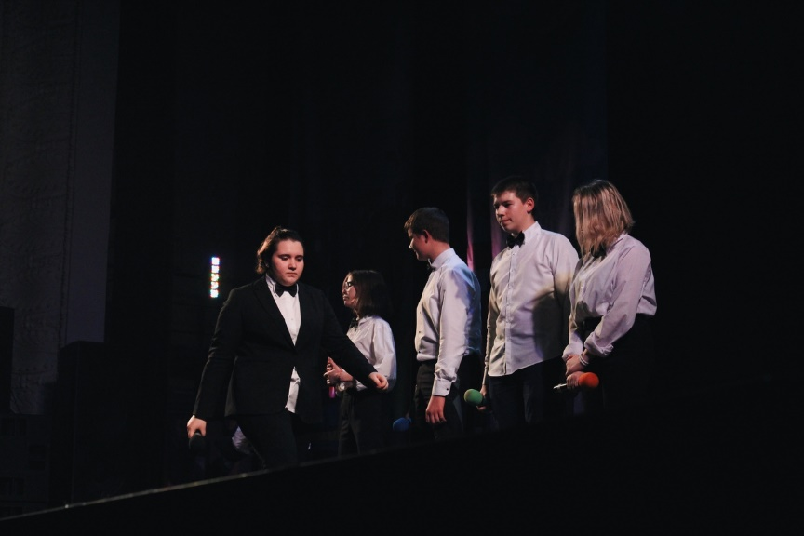
Участие в фестивалях, конкурсах команд КВН

Slide 12
Продолжите шутку…
Выбегает 1 человек – Раскладушки – нескладушки…
2 человек подхватывает – У тебя в трусах подушки из натуральной верблюжьей шерсти, 100% хлопка.
Ивановский текстиль, приходите с 7 утра до 7 вечера.
Юля: Это Андрей – он Константин нашей команды.
Андрей: Да, я Константин. В мою честь назвали наш поселок.
(отбивка)
Юля: Я думаю, вы понимаете масштаб проблемы…
-Выйду ночью в поле с конем
-Ой. Да с конем
-На колбасный цех мы пойдем
-Мы пойдем
-Мы придем вдвоем,
А вернется конь один
(дальше текстом проговаривает) - Все потому, что меня заинтересовал процесс приготовления колбасы.
А у нас в поселке на катке можно не только кататься, но и асфальт ложить.
Евреи разработали энергосберегающие лампочки. Лампочки тупо не горят.
-А у нас в команде пополнение!
-Знакомьтесь, Уля.
-И это, по-вашему, пополнение?
-Вот Юля, это действительно пополнение.
Главная новость этого часа: На нашем нефтеперерабатывающем заводе появилась новая линейка кремов для загара «Мазут». «Мазут» и никакого солнца не надо.
- От кого пахнет обреченностью и усталостью от жизни?
-Все в порядке, это со мной.

